Slide 1



Course name
Presenter
Екологічно чисті матеріали та інструменти енергоефективності в реконструкції муніципальних об'єктів
Вступ до сталого будівництва та NEB
Лекція 4: кейс NEBA в Ізолі
Скок Анастасія
керівниця відділу ESG BDO in Ukraine

Slide 2
Фінансується Європейським Союзом. Однак висловлені погляди та думки належать лише автору(ам) і не обов’язково відображають погляди Європейського Союзу чи CBE JU. Ні Європейський Союз, ні CBE JU не несуть за них відповідальності.

Slide 3
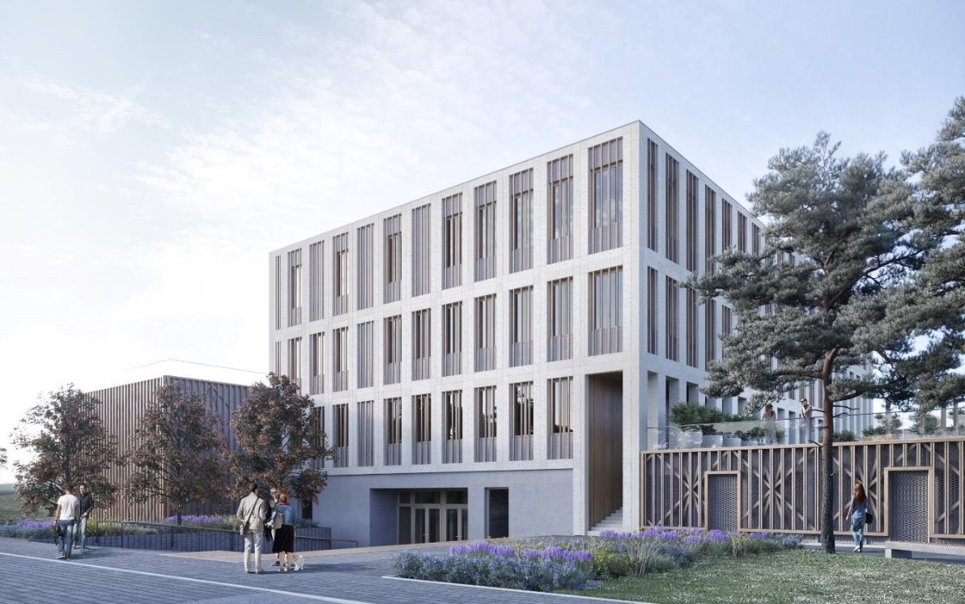
Лекція 4.
Кейс NEBA в Ізолі: інноваційний підхід до сталого будівництва.

Slide 4
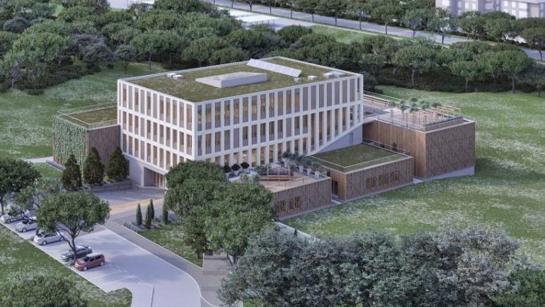
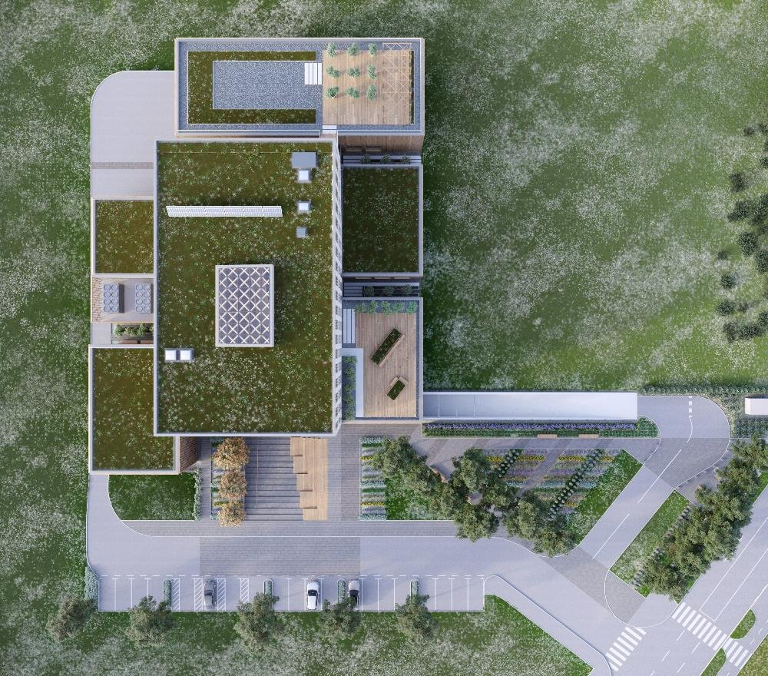
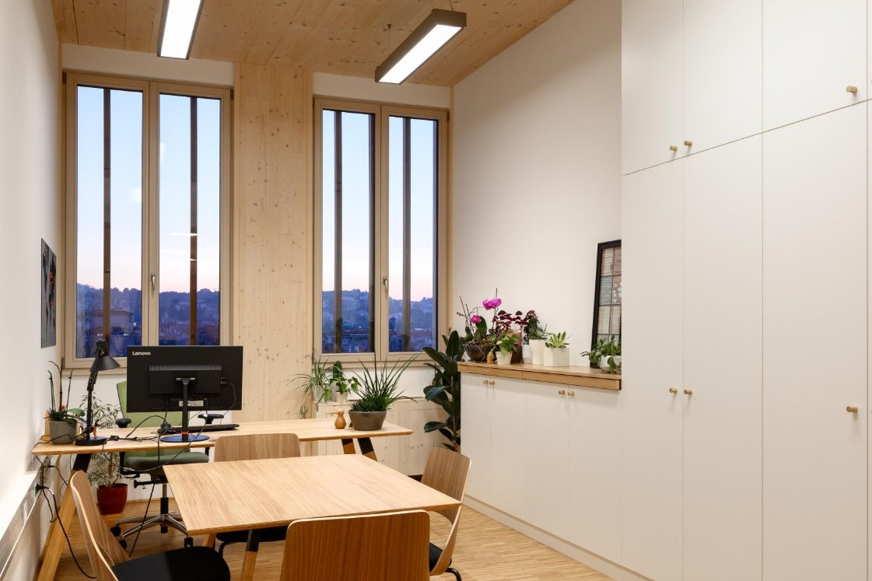
InnoRenew CoE в Ізолі, Словенія.
-один з найяскравіших прикладів застосування принципів Нового Європейського Баухауса;
- демонструє як можна інтегрувати сталий розвиток, естетику і соціальну інклюзивність у процес будівництва, використовуючи інноваційні технології та місцеві ресурси.

Slide 5
1.
Історія і принципи NEB

Slide 6
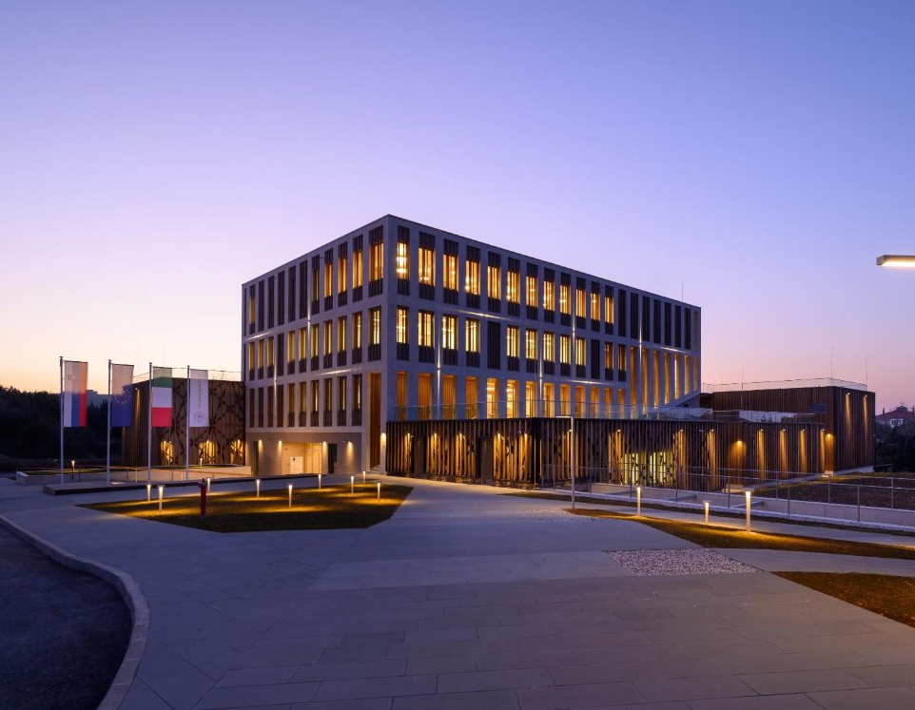
Новий Європейський Баухаус (NEB)
– ініціатива ЄС, що покликана об’єднати сталий розвиток, красу та інклюзивність через дизайн, технології та процеси;
– комплексний підхід, що прагне зробити наше життєве середовище стійким, естетично приємним і доступним для всіх.

Slide 7
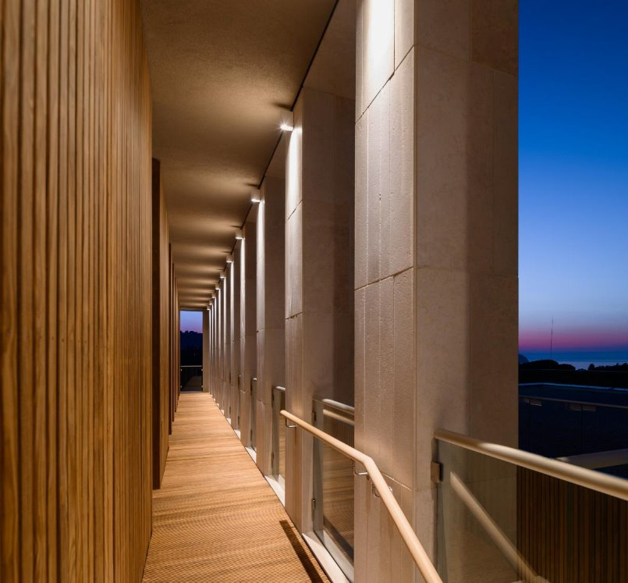
Основні принципи NEB:
Сталий розвиток — використання екологічно чистих матеріалів, мінімізація викидів і раціональне використання ресурсів.
Краса — створення естетичних і комфортних просторів, що сприяють соціальним взаємодіям та психо-фізичному благополуччю.
Спільність — забезпечення доступу до якісного середовища для всіх, врахування потреб вразливих груп і залучення громади до процесів проектування та реалізації.

Slide 8
2.
Реалізація принципів NEB в InnoRenew CoE

Slide 9
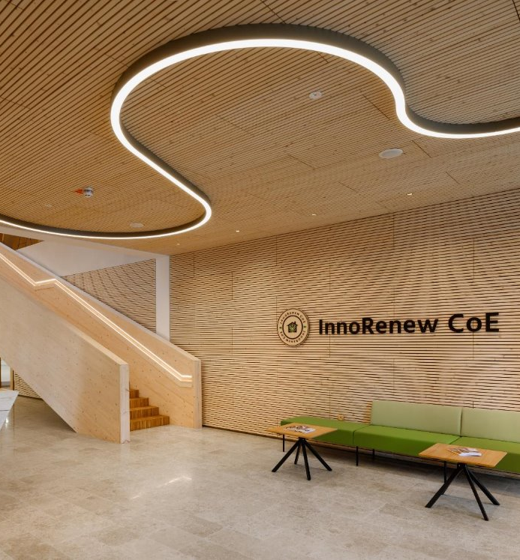
«Cимвол сталого та інклюзивного підходу до архітектури та будівництва»
- найбільший дерев’яний будинок в країні, який використовує понад 1000 м³ деревини, зокрема крос-латеральної деревини (CLT)*, що є інноваційним матеріалом для будівництва.

Slide 10
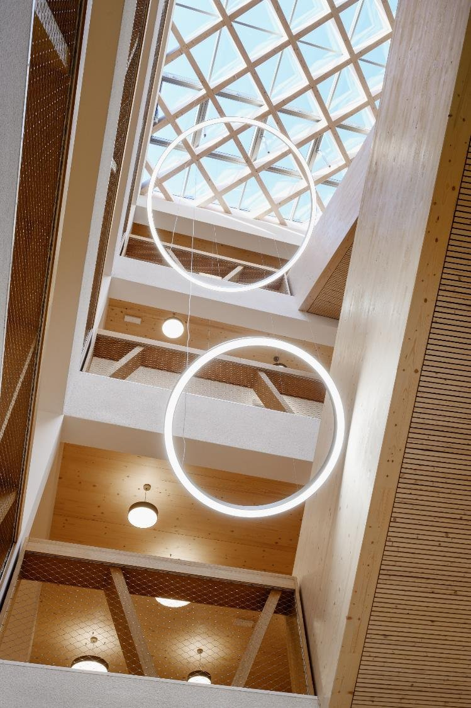



Сталий розвиток
Деревина: вибір деревини як основного матеріалу будівництва зменшує вуглецевий слід будівлі, оскільки деревина є природним поглиначем CO2.
Для проєкту було використано 1347м³ деревини.
На території було висаджено 3000 дубів, що дозволить зберегти близько 2647 тонн CO2 протягом наступних 200 років.
Моніторинг і аналіз: в процесі будівництва було проведено аналіз життєвого циклу, що дозволяє оцінити екологічні витрати на всіх етапах будівництва.

Slide 11
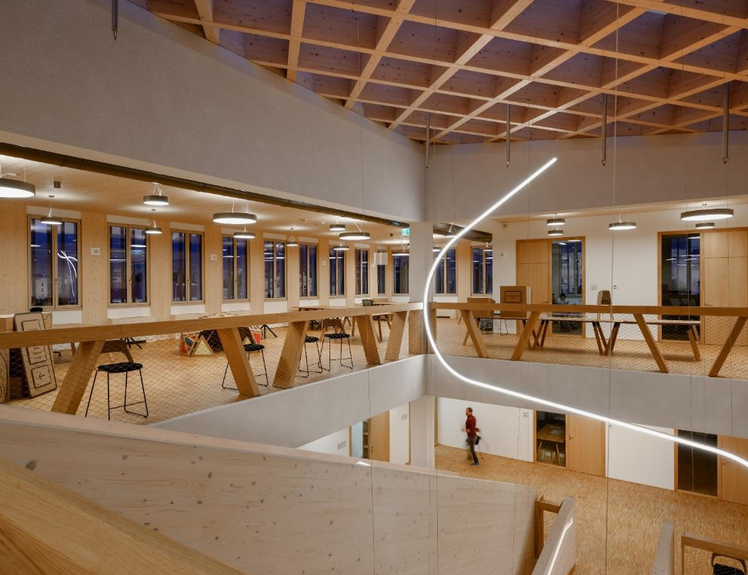

Краса і якість досвіду
Комфортний і естетичний простір: використання природного освітлення, відкритих просторів для соціальних взаємодій, акустичних елементів, а також створення зелених дахів і відпочинкових зон.

Slide 12
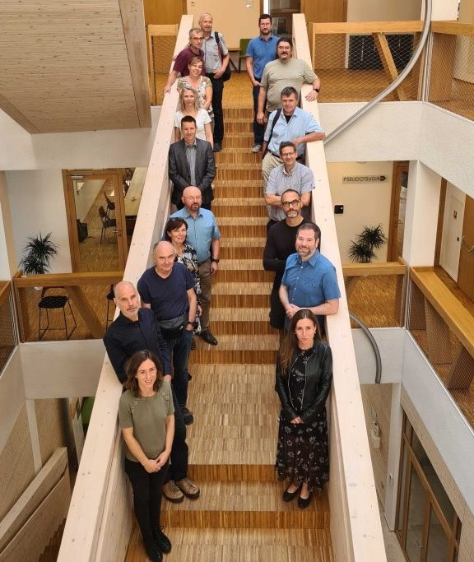

Спільність і участь громади
Залучення стейкходерів: створення співпраці з муніципалітетом Ізоли, що дозволило місцевій громаді бути безпосередньо залученою до проекту, що сприяло підвищенню довіри до відновлюваних практик і нових будівельних технологій.
Мультидисциплінарний підхід: співпраця архітекторів, інженерів, науковців, митців, майстрів та представників громади.

Slide 13
3.
Технічні аспекти процесу

Slide 14
InnoRenew CoE – високотехнологічний об’єкт:
- Моніторинг вологості, температури, якості повітря, стану конструкцій – дозволяє своєчасно реагувати на будь-які зміни і підтримувати оптимальні умови для експлуатації будівлі.
- Енергозбереження (системи кондиціонування, вентиляції, що працюють на відновлювальних джерелах енергії) дозволяє зменшити витрати на енергію і зробити будівлю стійкішою до змін клімату.

Slide 15
4.
Вигоди для громад та застосування в Україні.

Slide 16
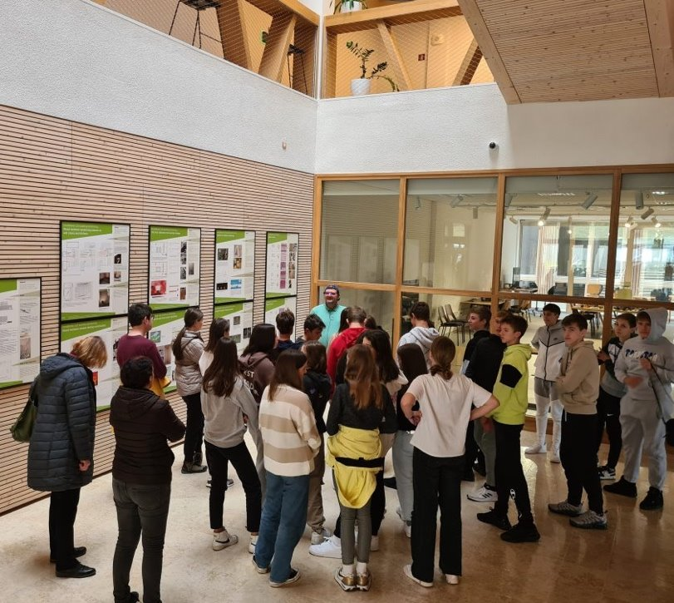
Вигоди для місцевої громади і сталий розвиток.
Будівля InnoRenew CoE – важливий культурний і науковий центр для громади, який залучає увагу до сталих технологій та екологічних рішень.

Slide 17
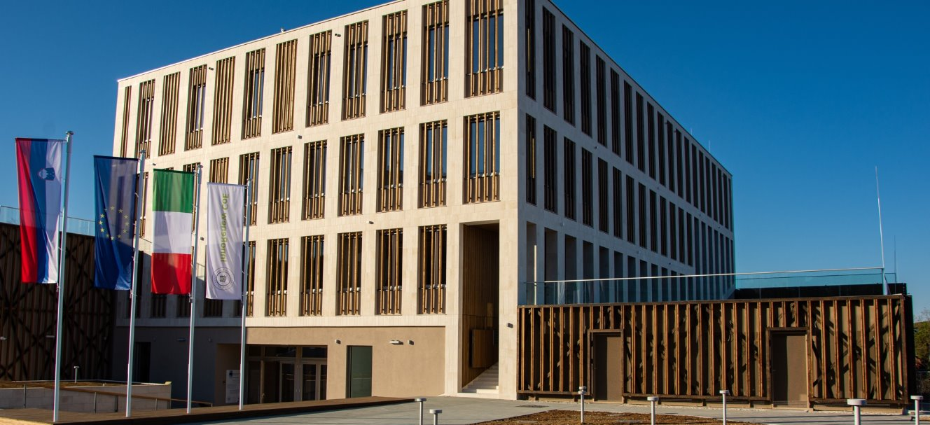
Як цей досвід можна застосувати в Україні?
Використання екологічних матеріалів і технологій
Мультидисциплінарний підхід
Залучення місцевих громад

Slide 18
5.
Підсумок

Slide 19
InnoRenew CoE демонструє, як принципи NEB можуть бути реалізовані в реальних умовах.
Цей досвід може стати основою для подальших ініціатив в Україні, зокрема в контексті відновлення після війни.

Slide 20

Запитання:
Як ви бачите можливість застосування таких принципів у своїх громадах?
Які конкретні кроки можна зробити для впровадження сталих технологій у відновлення постраждалих територій?

Slide 21




The project is supported by the Circular Bio-based Europe Joint Undertaking and its members.
Funded by the European Union. Views and opinions expressed are however those of the author(s) only and do not necessarily reflect those of the European Union or CBE JU. Neither the European Union nor the CBE JU can be held responsible for them.

